Slide 1
Audit Carrefour
Magasin: Gammarth
Le 05/11/2019
Dr Mejed Heni

Slide 2
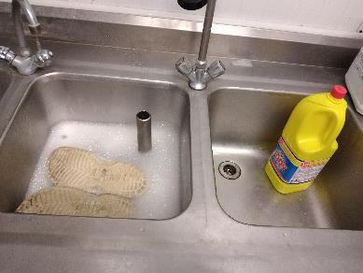
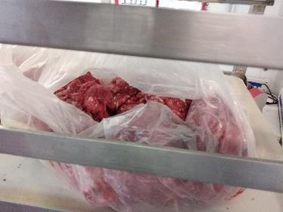
Boucherie: Viande hachée non identifiée – lavage des sabots dans la plonge

Slide 3
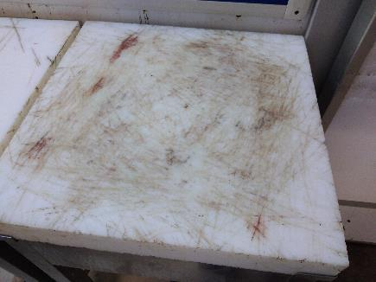
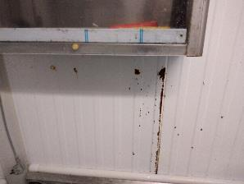
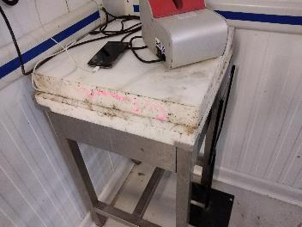
Boucherie: usure et moisissures sur les revêtements

Slide 4
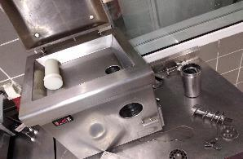
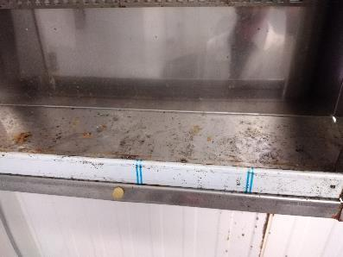
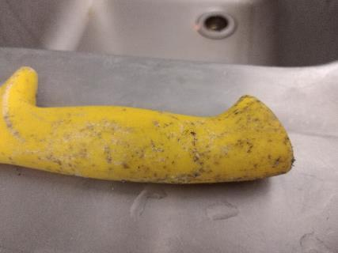
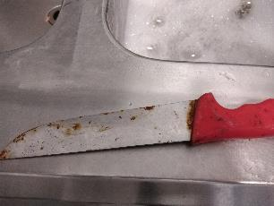
Boucherie: usure, rouille du matériel

Slide 5
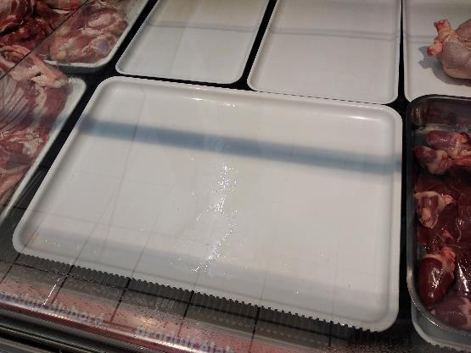
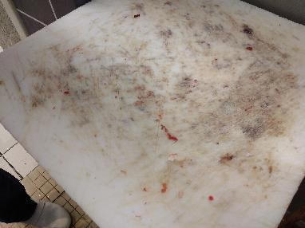
Boucherie: Utilisation des plateaux mouillés et usure du billot

Slide 6
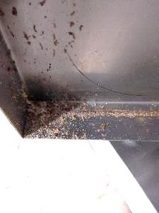
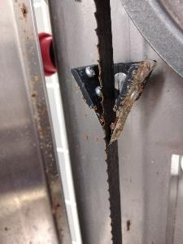
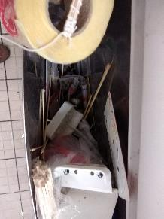
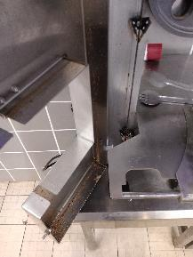
Boucherie: rangement dans les casiers des couteaux insatisfaisant.
Le nettoyage de la scie à os est insatisfaisant

Slide 7
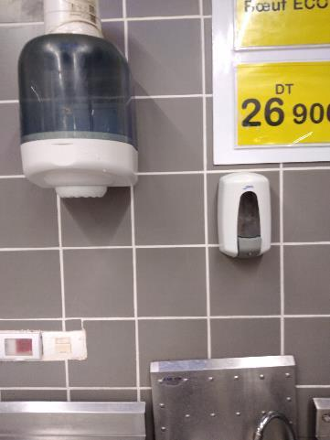
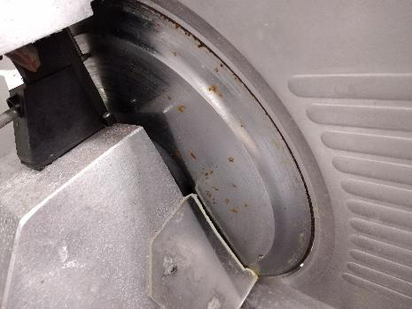
Boucherie: le trancheur des carpaccios était rouillé
Absence de papier et de savon dans le rayon trad

Slide 8
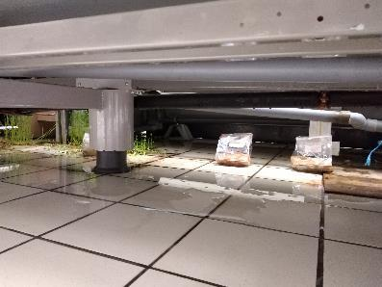
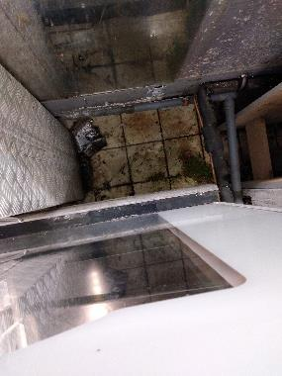
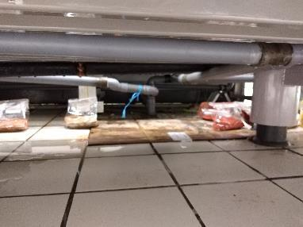
Epices: partie derrière les meubles mal nettoyée. Les graines avaient germés derrière

Slide 9

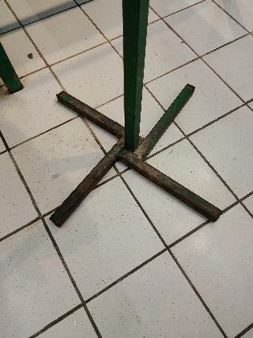
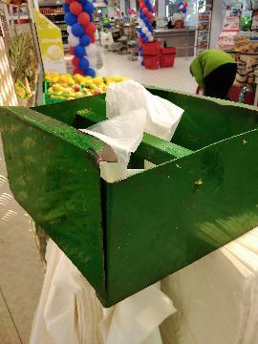
FLEG: exposition des potirons sans étiquettes et usure du porte sacs

Slide 10
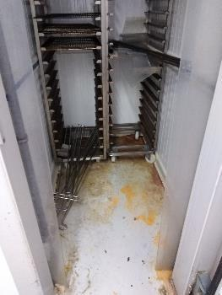
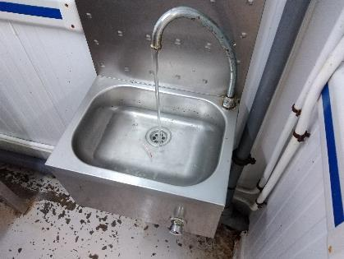
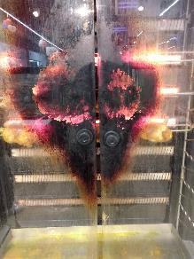
Traiteur: Nettoyage des vitres de la rôtissoire
Problème de stagnation d’eau dans la chambre froide et de bouchage dans le lave-mains

Slide 11
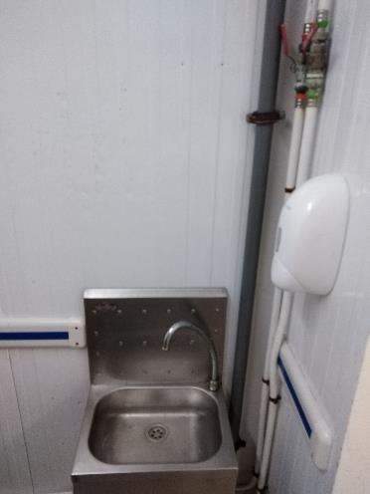
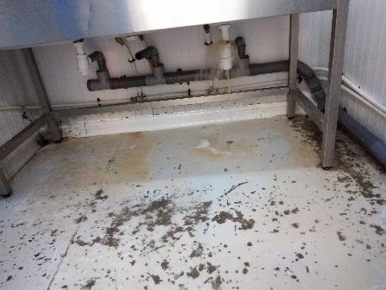
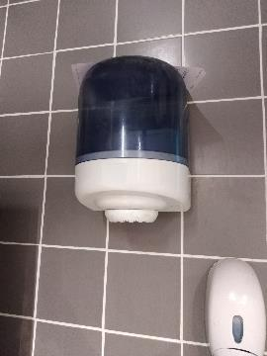
Traiteur: Problème de bouchage récurrent dans le laboratoire
Absence de distributeur papier
Absence de papier dans le rayon traiteur

Slide 12
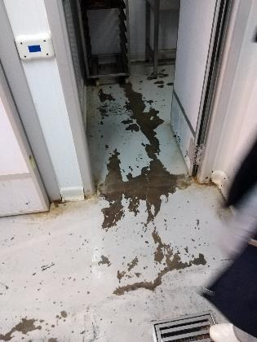
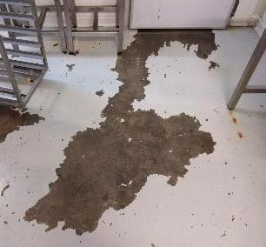
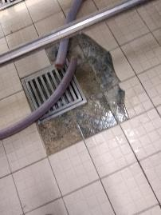
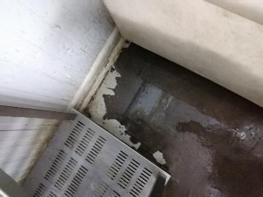
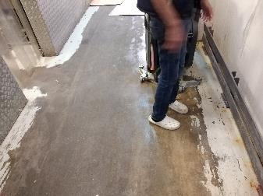
Usure du sol partout

Slide 13
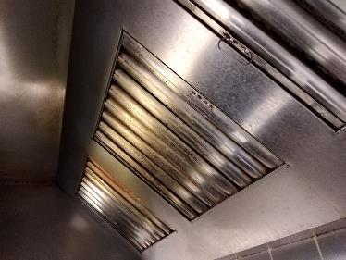
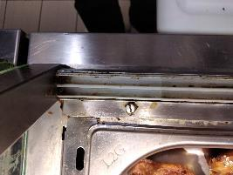
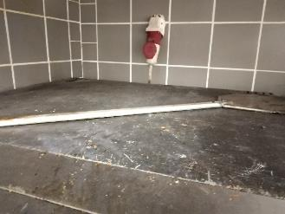
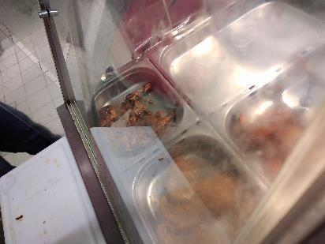
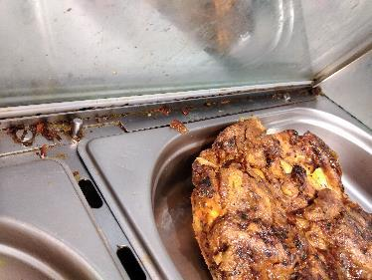
Traiteur: nettoyage insatisfaisant des équipements

Slide 14
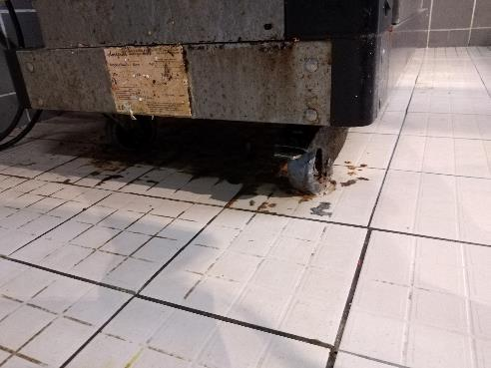
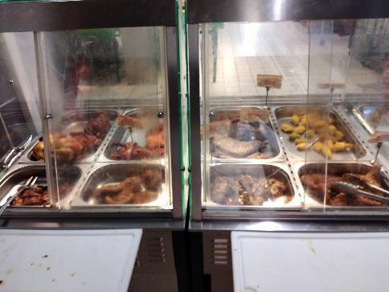
Traiteur: nettoyage insatisfaisant des équipements et des locaux

Slide 15

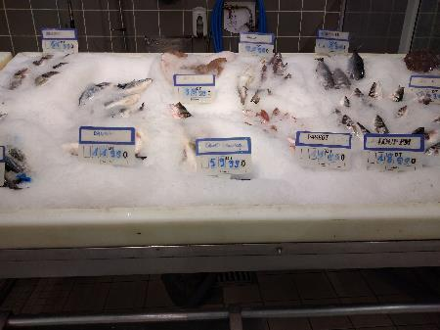
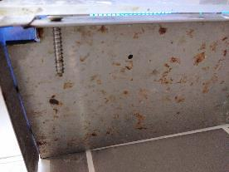
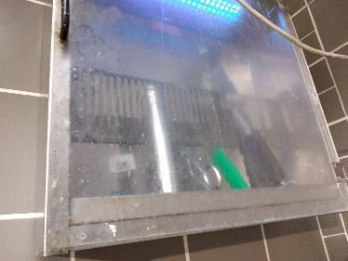
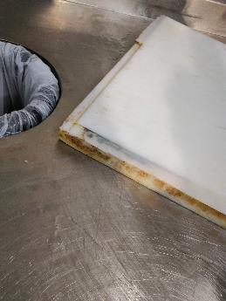
Poissonnerie: Absence de langue arabe – utilisation de couteau vert –rouille et usure sur les surfaces

Slide 16
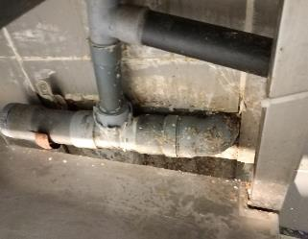
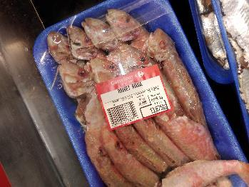
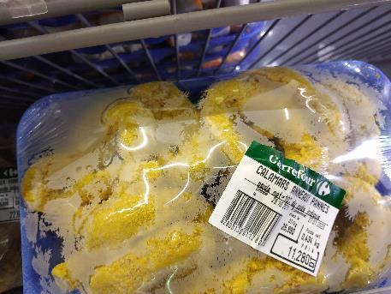
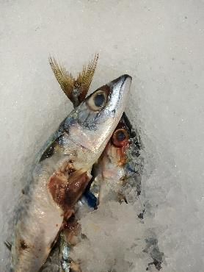
Poissonnerie: nettoyage insatisfaisant en dessous de la plonge – exposition des rougets le jour de leur retrait – manque des ingrédients sur l’étiquette des calamar panés
Maquereaux manquant de fraîcheur

Slide 17
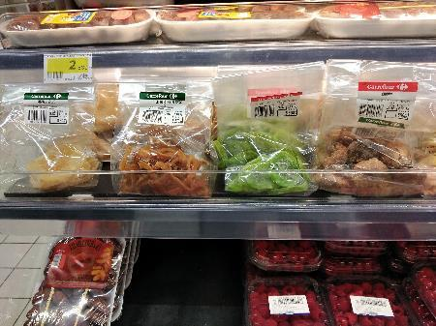
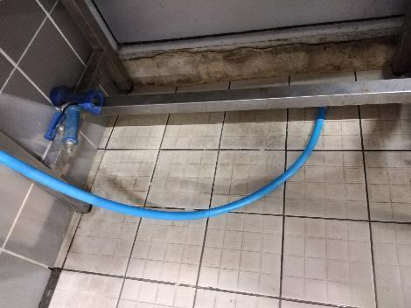


Epices: exposition des fruits séchés au froid + dragées périmés
Poissonnerie: pistolet de nettoyage sous pression démonté
Machine à glace oxydée

Slide 18



Charcuterie: DEIV HS
Olives dans les boîtes de conserves ouvertes
Réétiquetage des herbes séchées

Slide 19



Réserve sale et usée

Slide 20




Olives & épices: manque de louches
Fromages: protection contre les égouttages depuis le plafond
Nettoyage des meubles et des éléments

Slide 21




Pâtisserie: rangement des vêtements dans la hotte – stockage dans les cartons – oxydation du col de signe – four usé et sale

Slide 22


Pâtisserie: protocole de décongélation non respecté

Slide 23




CF (-): manque de rangement, de nettoyage et développement de givre

Slide 24



Pâtisserie: non respect des règles d’étiquetage et des durées des vies

Slide 25



Plusieurs afficheurs HS

Slide 26


PGC: Exposition de canette cabossée
Zone des retour mal entretenue

Slide 27


Toiles d’araignées à la réception

Slide 28


Vestiaires: casiers corrodés ou abimés

